Slide 1
নির্দেশনা স্লাইড
এই পাঠটি শ্রেণিকক্ষে উপস্থাপনের সময় প্রয়োজনীয় নির্দেশনা প্রতিটি স্লাইডের নিচে অর্থাৎ Slide Note এ সংযোজন করা হয়েছে। আশা করি সম্মানিত শিক্ষকগণ পাঠটি উপস্থাপনের পূর্বে উল্লেখিত Note দেখে নিবেন। এছাড়াও শিক্ষক প্রয়োজনবোধে তার নিজস্ব কৌশল প্রয়োগ করতে পারবে।
Notes:
এই স্লাইডটি হাইড করে রাখতে হবে।

Slide 2

স্বাগতম
Notes:
এই স্লাইডটি দেখিয়ে শুভেচ্ছা বিনিময় করতে হবে ।

Slide 3
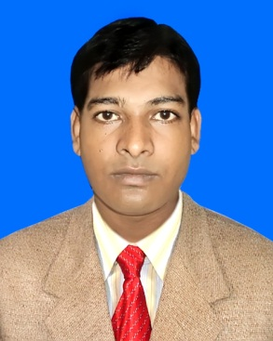
শিক্ষক পরিচিতি
মো. আব্দুর রহিম
সহকারী শিক্ষক (আই.সি.টি)
হাজী ওয়াজেদ আলী মাধ্যমিক বিদ্যালয়
ভেড়ামারা, কুষ্টিয়া
Email: rahimhwass@yahoo.com
Mobile: 01724843986
পাঠ পরিচিতি
শ্রেণি: ৬ষ্ঠ
বিষয়: তথ্য ও যোগাযোগ প্রযুক্তি
অধ্যায়: ১ম
পাঠ: ৫
সময়: ৫০ মিনিট
Notes:
এই স্লাইড এর মাধ্যমে শিক্ষক পরিচিতি ও পাঠ পরিচিতি থাকবে। এই স্লাইডটি দেখিয়ে বুঝাতে হবে শিক্ষক ও পাঠ সম্পর্কে ধারণা।

Slide 4
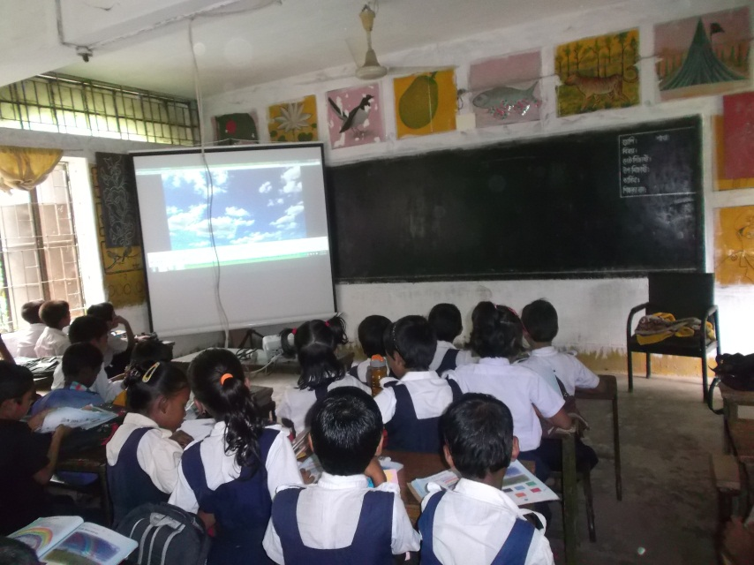
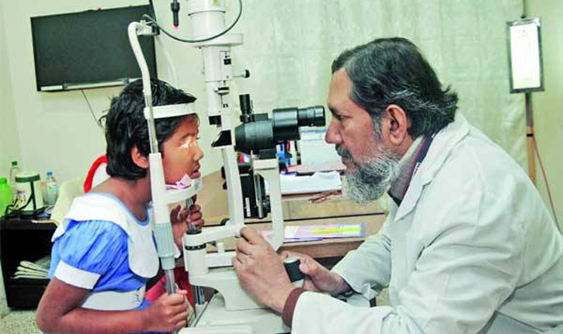
তথ্য ও যোগাযোগ প্রযুক্তির ব্যবহার
শিক্ষার্থীরা ডিজিটাল ক্লাস করছে।
ডাক্তার চিকিৎসায় প্রযুক্তি ব্যবহার করছে।
Notes:
চিত্রগুলো দেখিয়ে পাঠ ঘোষণা করতে হবে। ক্লাসে ও চিকিৎসায় প্রযুক্তির ব্যবহার দেখে বোঝা যাবে আজকের পাঠ আইসিটির ব্যবহার সম্পর্কে।

Slide 5
শিখনফল
এই পাঠ শেষে শিক্ষার্থীরা...
শিক্ষাক্ষেত্রে তথ্য ও যোগাযোগ প্রযুক্তির ব্যবহার বর্ণনা করতে পারবে;
চিকিৎসা ক্ষেত্রে তথ্য ও যোগাযোগ প্রযুক্তির ব্যবহার বর্ণনা করতে পারবে;
বিজ্ঞান ও গবেষণার ক্ষেত্রে তথ্য ও যোগাযোগ প্রযুক্তির গুরুত্ব বলতে পারবে;
কৃষি, পরিবেশ ও আবহাওয়া সম্পর্কে তথ্য প্রদানে তথ্য ও যোগাযোগ প্রযুক্তির ভূমিকা বর্ণনা করতে পারবে।
Notes:
শিক্ষককে মনে রাখতে হবে যাতে করে পাঠ শেষে শিক্ষার্থীরা শিখনফল অর্জন করতে পারে।

Slide 6
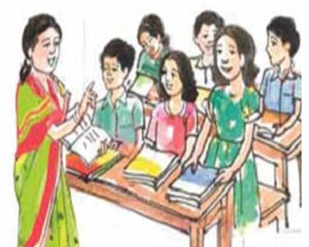
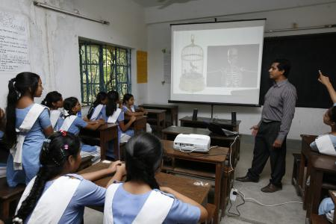
শিক্ষায় তথ্য ও যোগাযোগ প্রযুক্তির ব্যবহার
ছবিগুলোতে পাঠদানের কী পার্থক্য দেখতে পাচ্ছ?
গতানুগতিক পাঠদান
মাল্টিমিডিয়ার মাধ্যমে পাঠদান
Notes:
এই স্লাইড থেকে উপস্থাপনা শুরু হবে। গতানুগতিক পাঠদানের সাথে মাল্টিমিডিয়ার মাধ্যমে পাঠদানের পার্থক্য বুঝানো হয়েছে।

Slide 7

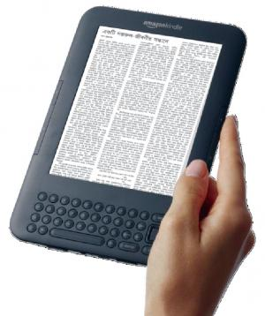

শিক্ষায় তথ্য ও যোগাযোগ প্রযুক্তি
ই-বুকে কয়েক হাজার বই রাখা যায়।
অনলাইন পরীক্ষা
Notes:
ই-বুক ব্যবহার করলে স্কুলে আর অনেক বই নিয়ে যাওয়া লাগবে না। অন-লাইনে পরিক্ষা দিয়ে সার্টিফিকেট অর্জন করা যায়।

Slide 8
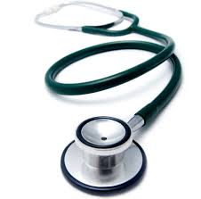
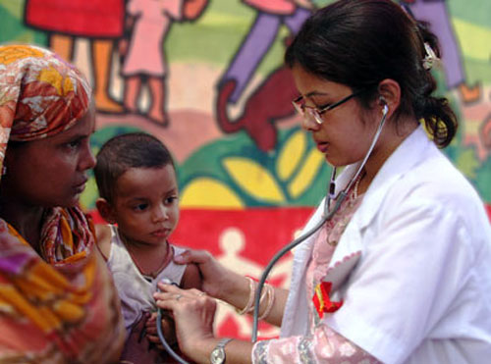
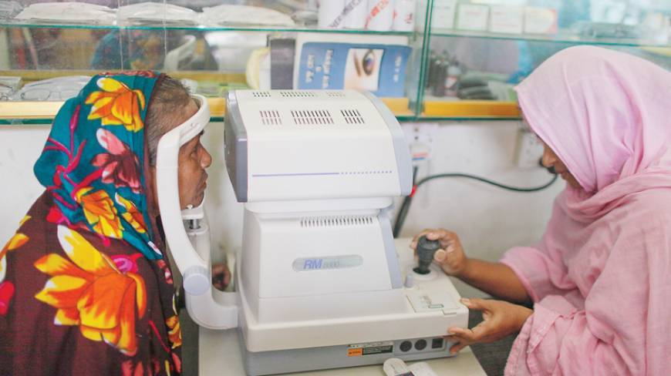
চিকিৎসায় তথ্য ও যোগাযোগ প্রযুক্তি
গতানুগতিক চিকিৎসা
প্রযুক্তির মাধ্যমে চিকিৎসা
Notes:
গতানুগতিক চিকিৎসার সাথে প্রযুক্তির মাধ্যমে চিকিৎসার পার্থক্য দেখানো হয়েছে।

Slide 9

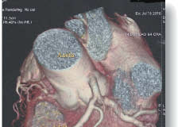
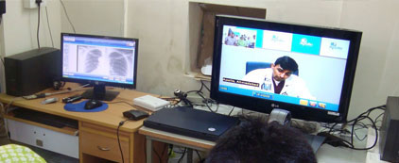
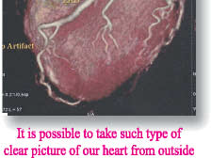
চিকিৎসায় তথ্য ও যোগাযোগ প্রযুক্তি
টেলিমেডিসিন
শরীরের বাইরে থেকে শরীরের ভিতরের হৃৎপিন্ডের এরকম নিখুঁত ছবি তোলা সম্ভব।
Notes:
বর্তমানে চিকিৎসা ক্ষেত্রে আইসিটি ব্যবহার ব্যাপক টেলিমেডিসিনের মাধ্যমে ডাক্তার অনেক দূর থেকেও রোগিকে সেবা প্রদান করছে।

Slide 10
জোড়ায় কাজ
চিকিৎসা ক্ষেত্রে কোথায় তথ্য ও যোগাযোগ প্রযুক্তি ব্যবহৃত হচ্ছে লেখ।
Notes:
শিক্ষার্থীরা জোড়ায় জোড়ায় বিভক্ত হয়ে উক্ত প্রশ্নের উত্তর লিখে শিক্ষককে দেখাবে।

Slide 11
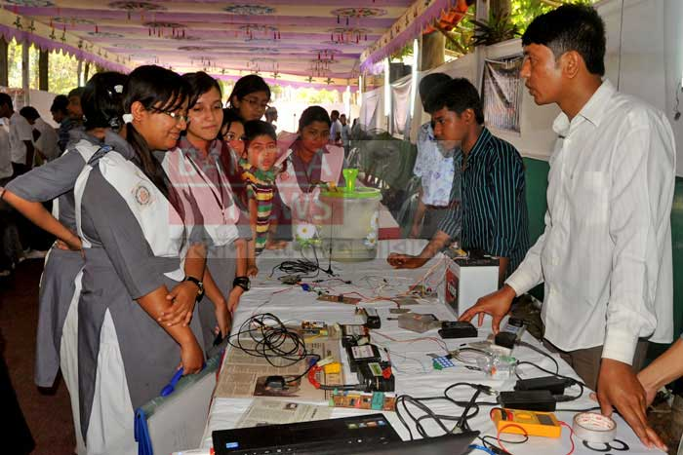

বিজ্ঞান ও গবেষণায় তথ্য ও যোগাযোগ প্রযুক্তি
বিজ্ঞান ও গবেষণার কাজকে সহজ করেছে।
আমাদের দেশের বিজ্ঞানীরা পাটের জিনোম বের করেছে।
Notes:
বিজ্ঞান ও গবেষণার ক্ষেত্রেও আইসিটির ব্যাপক অবদান রয়েছে। জিনোম আবিষ্কারক- মাকসুদুল আলম।

Slide 12
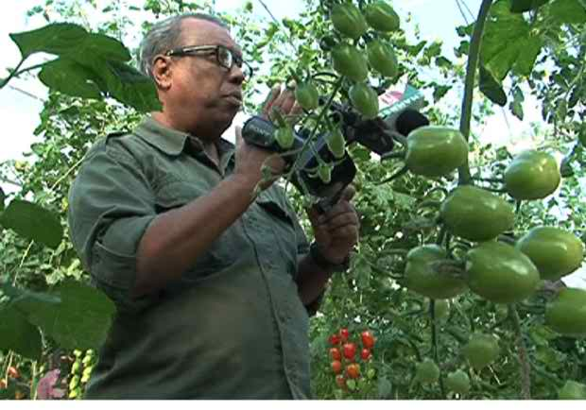
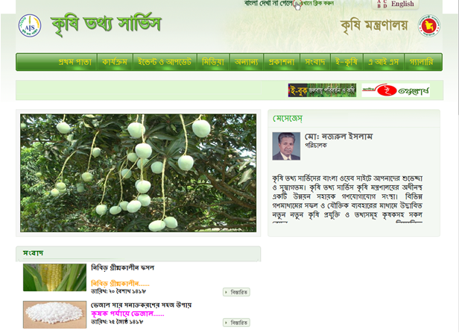
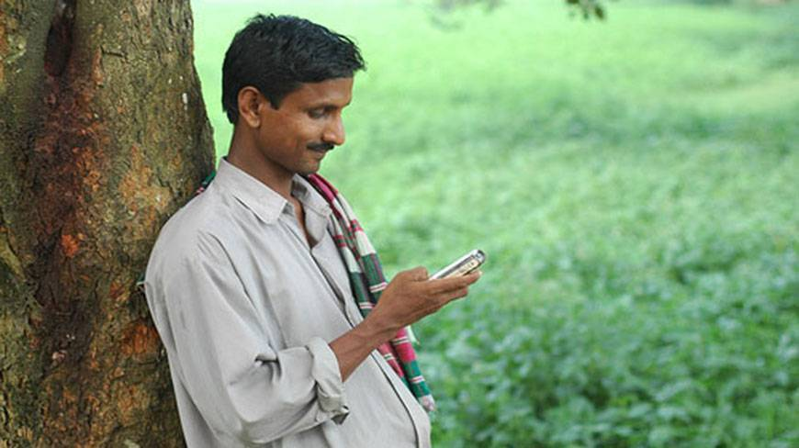
কৃষিতে তথ্য ও যোগাযোগ প্রযুক্তি
কৃষি বিষয়ক অনুষ্ঠান
ইন্টারনেটে কৃষির উপর ওয়েবসাইট
মোবাইল ফোনে কৃষি সম্যার সমাধান
Notes:
কৃষিক্ষেত্রে আইসিটি ব্যবহার করে উৎপাদন দিন দিন বৃদ্ধি পাচ্ছে। প্রযুক্তির মাধ্যমে কৃষকরা সহযোগিতা পাচ্ছে।

Slide 13
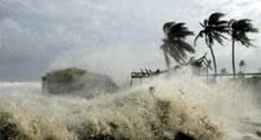

পরিবেশ আর আবহাওয়া জানতে তথ্য ও যোগাযোগ প্রযুক্তি
১৯৭০ সালের ঘূর্ণঝড়ে আমাদের দেশের প্রায় লক্ষ লোক মারা গিয়েছে।
বর্তমানে ঘূর্ণিঝড়ের পূর্বাভাস আগেই পাওয়া যায়।
Notes:
খারাপ আবহাওয়ার কারণে মানুষ মারা যেত। বর্তমানে আইসিটি ব্যবহার করে আবহাওয়ার পূর্বাভাস পেয়ে মানুষ নিরাপদ স্থানে অবস্থান করতে পারে।

Slide 14

দলগত কাজ
শিক্ষায় তথ্য ও যোগাযোগ প্রযুক্তির ৪টি ব্যবহার উল্লেখ কর।
Notes:
শিক্ষার্থীদের কয়েকটি দলে বিভক্ত করে দিয়ে দলগত কাজ দিতে হবে।

Slide 15
সম্ভাব্য সমাধান
অনলাইনের মাধ্যমে বিশ্ব্বের যে কোন লাইব্রেরীর বই
পড়া যাবে।
দেশ-বিদেশের যে কোন শিক্ষকের সাথে যোগাযোগ
করা যায়।
বিভিন্ন অনলাইন ভিত্তিক পরীক্ষা দেওয়া যায়।
বিভিন্ন বই ডাউনলোড করা যায়।
Notes:
শিক্ষার্থীরা উত্তর লেখার পরে শিক্ষক এই সম্ভাব্য সমাধান দেখাবেন। এই সমাধান গুলো বাদেও আরও সমাধান হতে পারে।

Slide 16
নতুন শিখলাম
ই-বুক
টেলিমেডিসিন
জিনোম
গবেষণা
Notes:
তোমারা এই পাঠ থেকে নতুন কী কী শব্দ শিখলে? এবার স্লাইডটি দেখাতে হবে।

Slide 17
মূল্যায়ন
ই-বুকে কতগুলো বই থাকে ?
২. টেলিমেডিসিন বলতে কী বোঝায়?
ক. ১ টি
খ. ১০ টি
গ. কয়েক হাজার
ঘ. শতাধিক
ক. টেলিফোনে ওষধ বিক্রি
খ. টেলিফোনে চিকিৎসা সেবা
গ. টেলিফোনে সেবা
ঘ. টেলি সেবা
Notes:
উত্তর গুলোর উপরে ক্লিক করলে সঠিক ও ভূল উত্তর পাওয়া যাবে।

Slide 18

৩. মাল্টিমিডিয়ার আভিধানিক রূপ কী?
৪. আমাদের দেশের বিজ্ঞানীরা পাটের কী আবিষ্কার
করতে আইসিটি-এর ব্যবহার করেছিলেন?
ক. বহুমাধ্যম
খ. একক মাধ্যম
গ. ত্রি-মাধ্যম
ঘ. বিশেষ মাধ্যম
ক. জিন
খ. তন্তু
গ. জিনোম
ঘ. জিমন
Notes:
উত্তরগুলোর উপরে ক্লিক করলে সঠিক ও ভূল উত্তর পাওয়া যাবে।

Slide 19
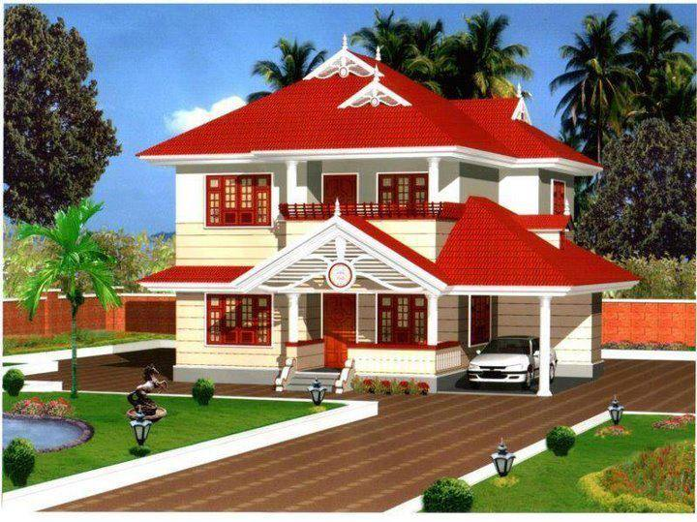
বাড়ির কাজ
তথ্য ও যোগাযোগ প্রযুক্তির ব্যবহার নিয়ে
১০ বাক্যের একটি ছোট রচনা লিখে আনবে।
Notes:
শিক্ষার্থী অন্যের সাহায্য ছাড়াই বাড়ির কাজ করে পরবর্তী ক্লাসে শিক্ষককে জমা দিবে।

Slide 20
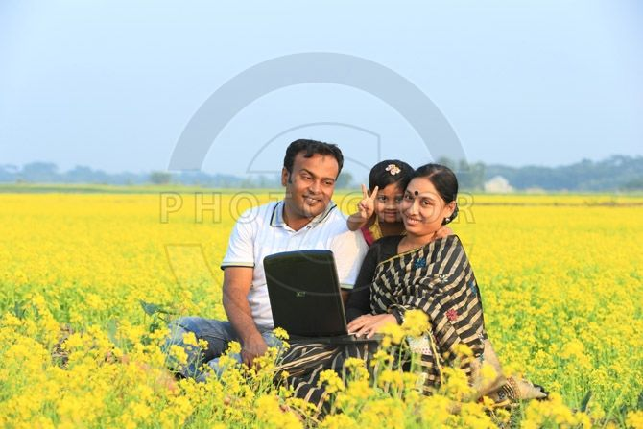
ধন্যবাদ

Slide 21
কৃতজ্ঞতা স্বীকার
শিক্ষা মন্ত্রণালয়, মাউশি, এনসিটিবি ও এটুআই-এর সংশ্লিষ্ট কর্মকর্তাবৃন্দ
এবং কন্টেন্ট সম্পাদক হিসেবে যাঁদের নির্দেশনা, পরামর্শ ও তত্ত্বাবধানে এই মডেল কন্টেন্ট সমৃদ্ধ হয়েছে তারা হলেন-
জনাব মোহাম্মদ কবীর হোসেন, সহকারী অধ্যাপক, টিটিসি, ঢাকা।
জনাব মোঃ আহসানুল আরেফিন চৌধুরী, শিক্ষা, সহকারী অধ্যাপক, টিটিসি, পাবনা।
জনাব মির্জা মোহাম্মদ দিদারুল আনাম, প্রভাষক, টিটিসি, ঢাকা।
মো. সাজ্জাদ হোসেন খান, প্রভাষক (শিক্ষা) টিটিসি, খুলনা।

